Slide 1


ОСОБЕННОСТИ НАГРЕВА ЭКВАТОРИАЛЬНОЙ ИОНОСФЕРЫ РАДИОИЗЛУЧЕНИЕМ НАЗЕМНЫХ УСТАНОВОК В ДИАПАЗОНАХ СРЕДНИХ И ДЛИННЫХ ВОЛН
Д.С. Котик, О.Ю. Журавлева, В.А. Яшнов
Восьмая Международная конференция
Триггерные эффекты в геосистемах
18-22 мая 2026, Коломна, Россия

Slide 2
Введение
Подавляющее большинство исследований ионосферной генерации низкочастотных радиоволн в ионосфере были проведены в диапазоне коротких волн на нагревных стендах (СУРА, HAARP, EISCAT), обладающими высоконаправленными антенными решетками, содержащими сотни диполей. В 80-х годах было проведены всего несколько экспериментов по ионосферной генерации в диапазоне средних волн с антенной решеткой из восьми диполей и в диапазоне длинных волн на вещательной радиостанцией «Коминтерн» с штатной антенной (вертикальный диполь). Эти эксперименты показали высокую эффективность применения СВ/ДВ радиоволн для генерации низкочастотных радиоволн в нижней ионосфере.
В работе рассмотрены особенности воздействия на экваториальную ионосферу с целью генерации низкочастотных волн. Предполагается, что волна накачки имеет линейную (ТЕ или ТМ) поляризацию. Рассчитана линейная трансформация волны накачки на нижней границе ионосферы в обыкновенную и необыкновенную волны. На основе стандартных моделей ионосферы, атмосферы и геомагнитного поля проанализирована высотная зависимость компонент электрического поля нормальных волн и возмущение температуры.
Belyaev P. P., Kotik D. S., et al, (1987) Generation of electromagnetic signals at combination frequencies in the ionosphere, // Radiophysics and Quantum Electronics V. 30(2), P. 189-206 DOI: 10.1007/BF01034491.
Котик Д.С., Рапопорт В.О.. Поляков С.В., Петров М.С., Сорокин Ю.А., ОНЧ сигналы, генерируемые в области авроральной электроструи среднеширотным длинноволновым передатчиком. // В кн.: Низкочастотное излучение в магнитосфере земли, 1986, М. ИЗМИРАН, , C. 71-75.

Slide 3
Основные уравнения
Рассматривается наклонное падение плоской волны на нижнюю границу ионосферы. Ионосфера считается плоскослоистой. Уравнения Максвелла для плоскослоистой среды сводятся к системе обыкновенных дифференциальных уравнений
где
Решение системы уравнений в ионосфере в приближении геометрической оптики представляет собой сумму двух нормальных волн
Коэффициенты определяют поляризацию волны. Вертикальные проекции вектора волновой нормали - корни квадрики Букера

Slide 4
Основные уравнения
Горизонтальные компоненты вектора напряжённости электрического поля в атмосфере представлены в виде суммы падающих и отражённых от ионосферы волн ТЕ и ТМ поляризаций
Здесь - амплитуды падающих и отражённых ТМ волн, - ТЕ волн.
Условие непрерывности тангенциальных компонент электромагнитного поля на нижней границе ионосферы приводит к системе четырёх линейных алгебраических уравнений для амплитуд нормальных волн в ионосфере и и амплитуд отражённых волн .
На основе результатов расчётов структуры электромагнитного поля нормальных волн в ионосфере получено распределение возмущения температуры электронов по высоте.

Slide 5
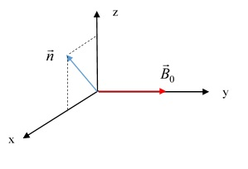
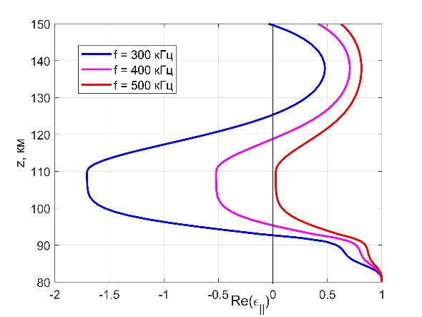
Распространение в экваториальной плоскости
На нижнюю границу ионосферы падает ТЕ волна, вектор волновой нормали которой лежит в плоскости x,z, а вектор напряжённости электрического поля направлен вдоль оси y.
В этом случае в ионосфере будет распространяться только обыкновенная волна (поперечное распространение) и возможен резонанс на плазменной частоте.
Рис. 1
На рис. 2 приведена зависимость
от высоты в ионосфере.
На частотах 300 и 400 кГц наблюдаются резонансные области на двух высотах.
Рис. 2

Slide 6
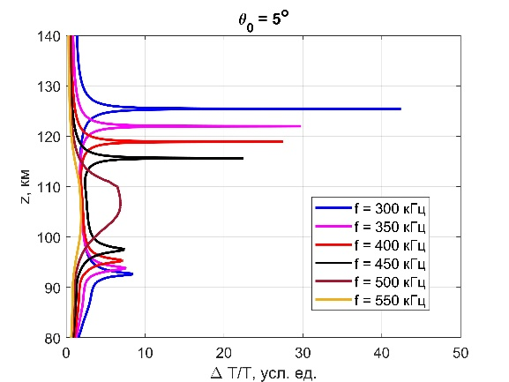
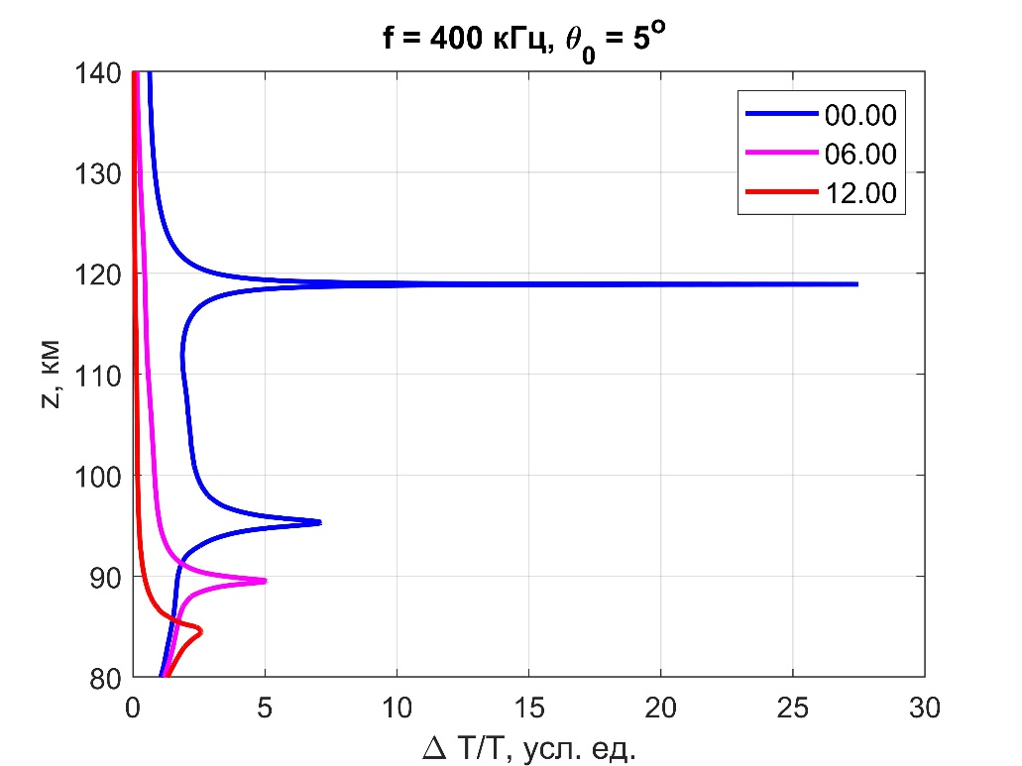
Распространение в экваториальной плоскости
На рисунке 3 показана зависимость возмущения температуры в ночной ионосфере от высоты для нескольких частот в случае падения волны накачки на ионосферу под углом 5° относительно вертикали. На рисунке 4 приведены аналогичные зависимости для трёх различных моментов времени. В ночных условиях наблюдаются резонансы на двух высотах. В утренние и дневные часы виден лишь один резонанс.
Рис. 3
Рис. 4

Slide 7
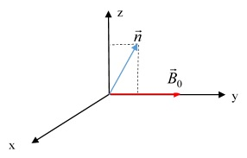
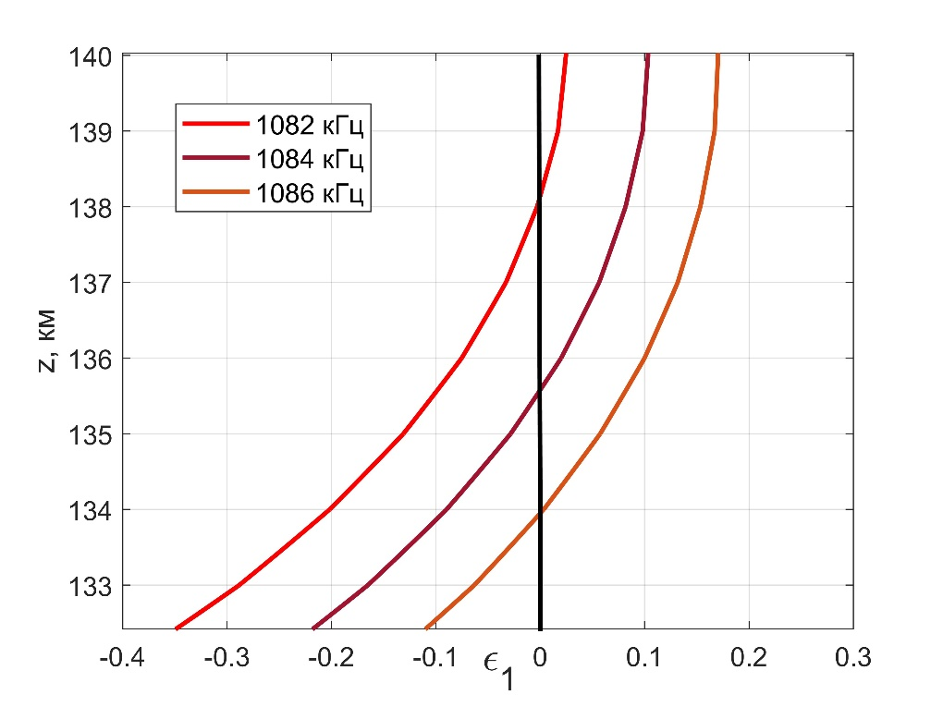
Распространение в меридиональной плоскости
Рассмотрим падение на ионосферу волны с вектором волновой нормали, лежащим в плоскости y,z (рисунок 5). На рисунке 6 изображена зависимость вещественной части компоненты от высоты.
Рис. 5
Здесь резонанс наблюдается на высотах 138, 135,5 и 134 км.
Рис. 6

Slide 8
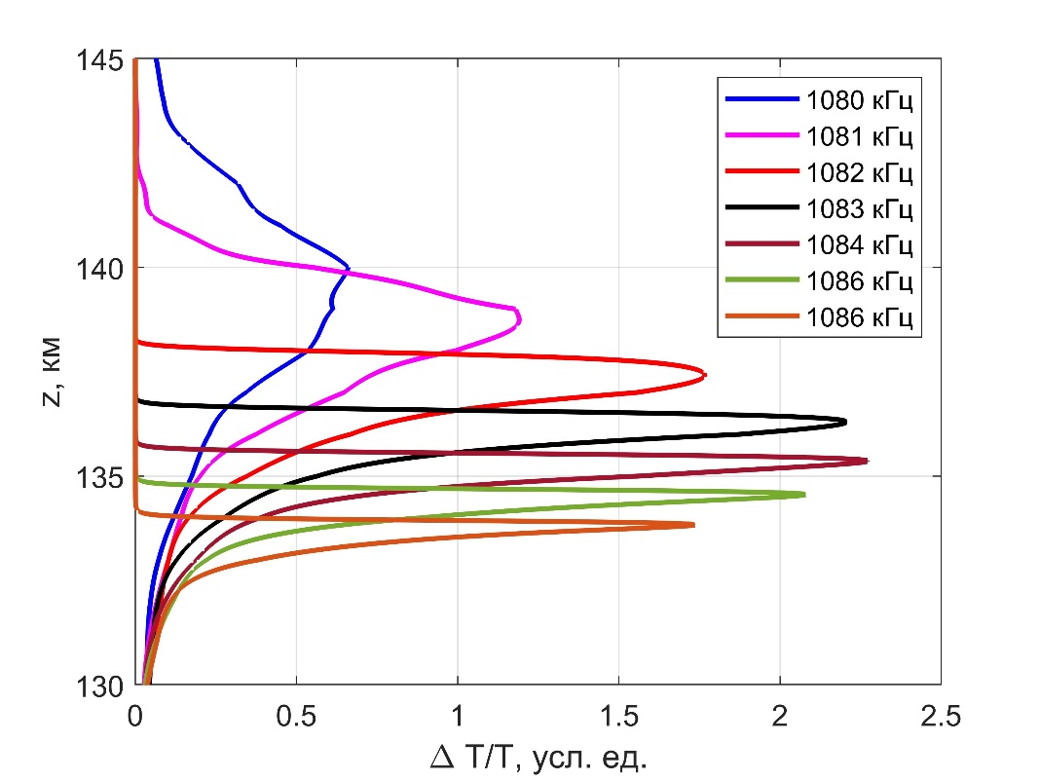
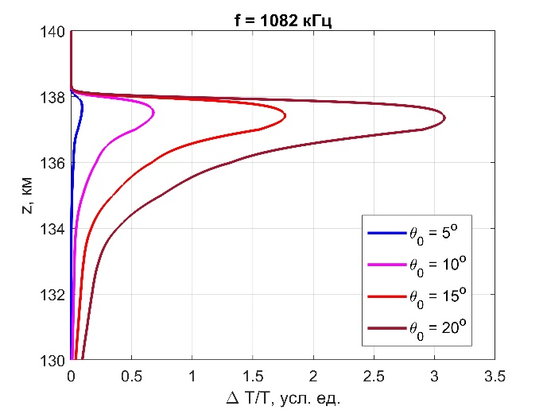
Распространение в меридиональной плоскости
На рисунке 7 приведены зависимости возмущения температуры для серии частот вблизи резонанса на верхней гибридной частоте. Видно, что с ростом частоты максимум в высотной зависимости смещается вниз. На рисунке 8 приведены высотные зависимости возмущения температуры на 1082 кГц для различных значений угла падения волны накачки на нижнюю границу ионосферы. Возмущение температуры растёт с увеличением угла падения.
Рис. 7
Рис. 8

Slide 9
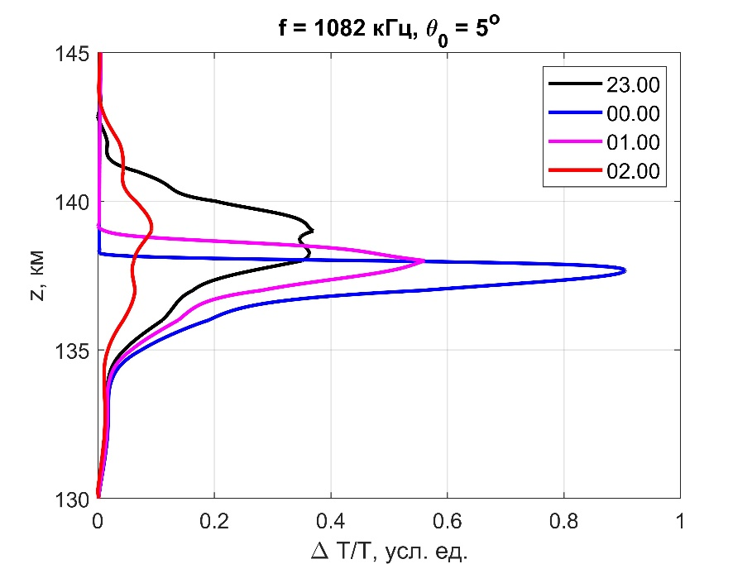
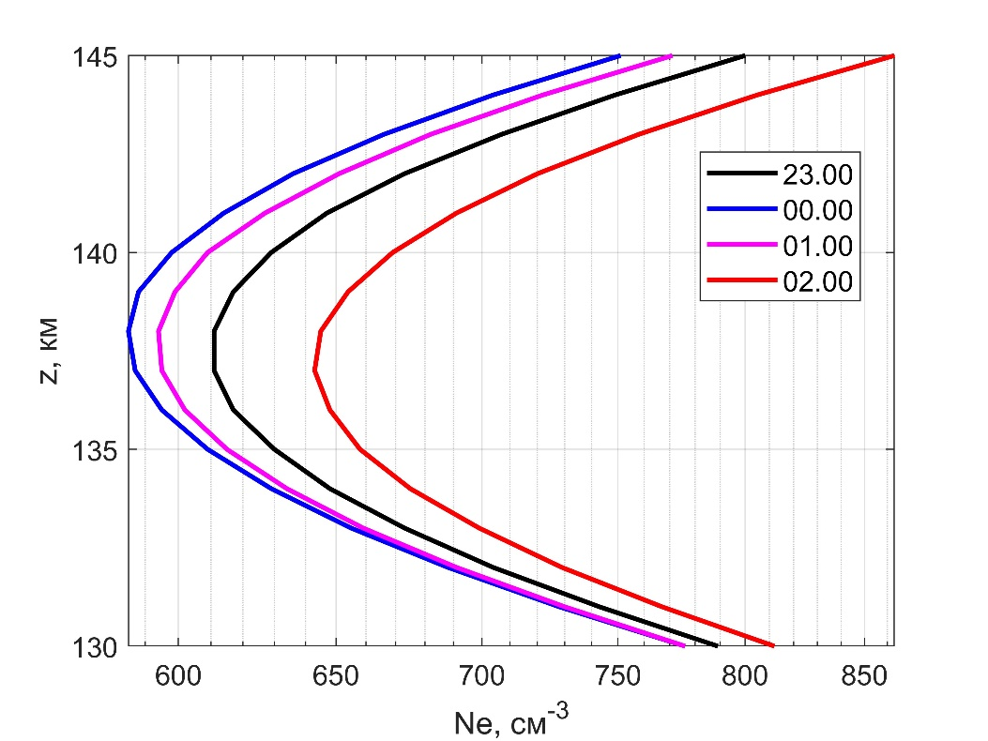
Распространение в меридиональной плоскости
На рисунке 9 изображены зависимости возмущения температуры при частоте накачки 1082 кГц для нескольких моментов времени. На рисунке 10 для тех же моментов времени в том же интервале высот показаны профили электронной концентрации. Изменение возмущений температуры со временем коррелирует с вариациями локального минимума электронной концентрации.
Рис. 9
Рис. 10

Slide 10
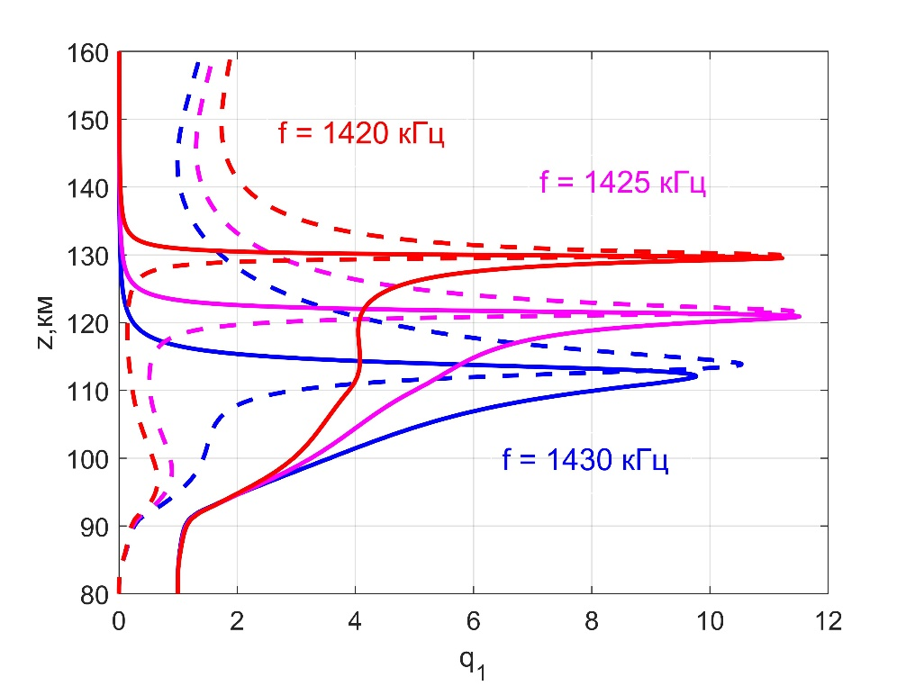
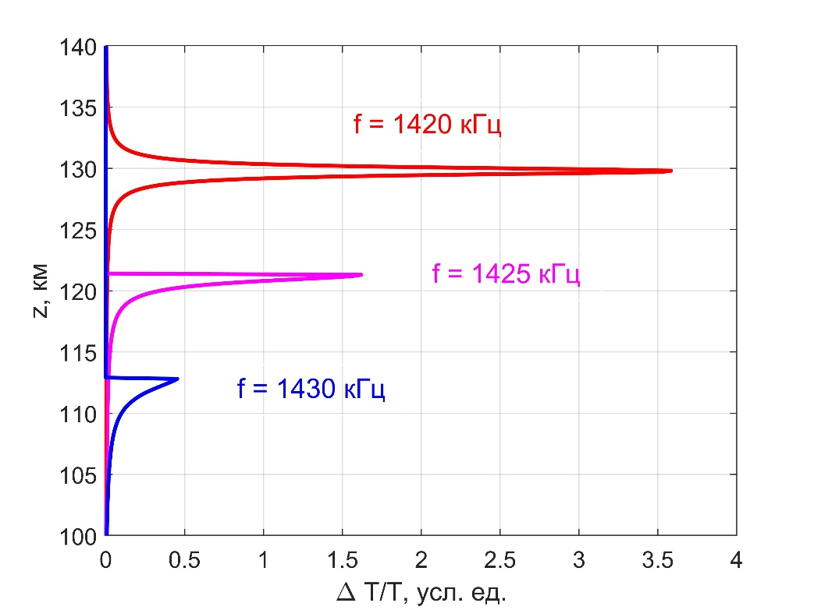
Полярная ионосфера
Рассмотрено воздействие на ионосферу на частотах, близких к гирочастоте электронов. На рисунке 11 изображены зависимости вертикальной компоненты вектора волновой нормали необыкновенной волны от высоты для трёх близких значений частоты. На рисунке 12 представлены профили возмущений температуры для тех же частот воздействия.
Рис. 11
Рис. 12

Slide 11
Заключение
Рассмотрена линейная трансформация падающих на нижнюю границу ионосферы под углом к вертикали линейно поляризованных волн в обыкновенную и необыкновенную волны.
Рассчитаны высотные зависимости векторов волновой нормали обыкновенной и необыкновенной волн в резонансных областях ионосферы.
Проанализирована структура суммарного электрического поля нормальных волн вблизи резонансов.
Получены зависимости возмущения температуры электронов от высоты при различных условиях воздействия на ионосферу.

